Slide 1


Отчет медицинской сестры за 2021 год.
Детский сад № 42 «Теремок».

Slide 2

Общие сведения о детском саде
Детский сад №42 «Теремок», с 01.02.2013г. является филиалом Автономной некоммерческой дошкольной образовательной организации «Алмазик».
Режим работы: 12 часов.
График работы: с 7:00 до 19:00 ч.
Выходные дни: суббота, воскресенье, праздничные дни.
Юридический и фактический адрес: Российская Федерация, 678190, Республика Саха
(Якутия), Мирнинский район, поселок Айхал, ул. Гагарина,14 «б».
Телефон -8(41136) 6-42-60
Электронная почта - mail.ru
Официальный сайт - http://www.almazik.org

Slide 3



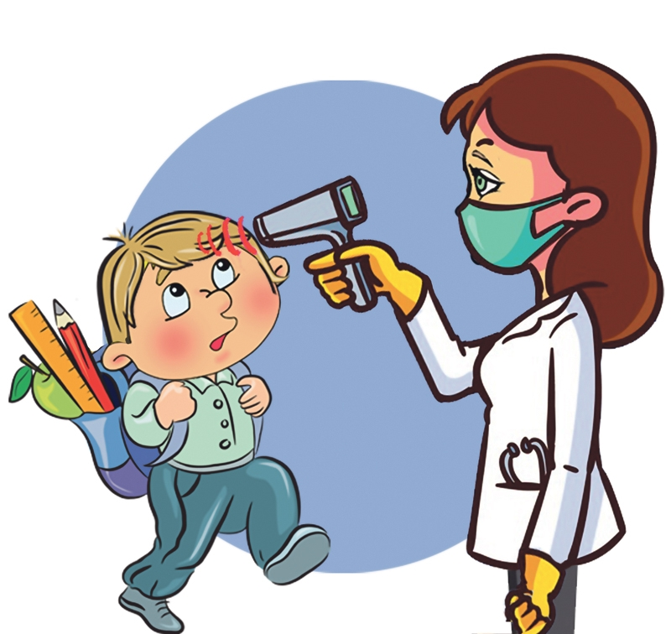
Основополагающим документом, фиксирующим необходимость медицинского обслуживания воспитанников, является Устав АН ДОО «Алмазик».

Slide 4

В детском саду «Теремок» функционирует 3 группы общеразвивающей направленности. Количество детей посещающих детский сад на конец 2021 года составило - 42 ребенка:
Группы | Возраст | Количество детей | Гендерный состав воспитанников
 |  |  | Мальчики | Девочки
Разновозрастная группа «Лучики» | от 2 до 4 лет | 10 | 3 | 7
Старшая группа «Звездочки» | от 5 до 6 лет | 16 | 13 | 4
Подготовительная к школе группа «Капельки» | от 6 до 7 лет | 16 | 9 | 7

Slide 5

Мероприятия, проводимые в детском саду медицинским персоналом.
Контролирует санитарное состояние помещений и участка детского сада.
Готовит детей к врачебному осмотру, участвует в осмотрах детей врачом.
Проводит медицинские осмотры детей при поступлении в детский сад с целью выявления больных, в т. ч. на педикулез.
Проводит антропометрические измерения детей.
Осуществляет профилактические прививки и выполняет назначения врача.
Контролирует соблюдение санитарно-противоэпидемического режима.
Обеспечивает организацию оздоровительных мероприятий и осуществляет контроль за соблюдением режима дня, проведением утренней гимнастики, физкультурных занятий, прогулок детей и корригирующей гимнастики после сна.
Проводит мероприятия по профилактике травматизма и отравлений.
Проводит учет детей, осуществляет утренний прием детей.
Распределяет детей на медицинские группы для занятий физкультурой.
Организует мероприятия по закаливанию детей.
Контролирует проведение текущей дезинфекции.
Готовит заявки на медикаменты, дезинфекционные средства, медицинские инструменты и аппаратуру.

Slide 6
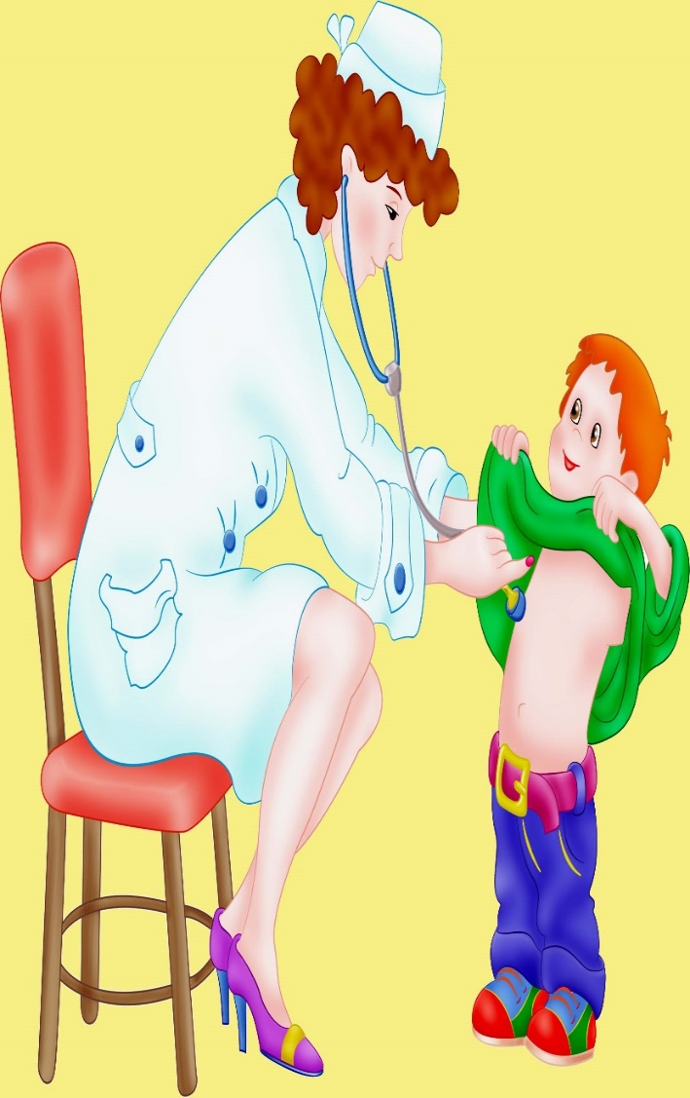
Проводит санитарно-просветительную работу среди родителей, работников д/с, контролирует своевременное прохождение медицинских осмотров.
Организует и проводит работу по формированию здорового образа жизни с персоналом детского сада и детьми, «День здоровья», игры, викторины на медицинские темы.
Ведет медицинскую документацию, ежемесячно совместно с администрацией детского сада рассматривает причины заболеваемости и вносит предложения по их устранению.
Еженедельно выпускает санитарные бюлетени на разные темы.
Участвует в педсоветах, посвященных проблемам физического развития и здоровья детей.
Ведет экран инфекционных заболеваний.
Сообщает в территориальные учреждения
здравоохранения и центр Госсанэпиднадзора
в случае возникновения инфекционных и
паразитарных заболеваний.
Ежемесячно проводит инструктаж для
младшего обслуживающего персонала и
работников пищеблока.
Проводит учет гнойничковых заболеваний.
Оказывает первую медицинскую помощь
детям, обслуживающему персоналу.
Выполняет обязанности диетсестры.
Обучают персонал детского сада по
оказанию до врачебной помощи

Slide 7
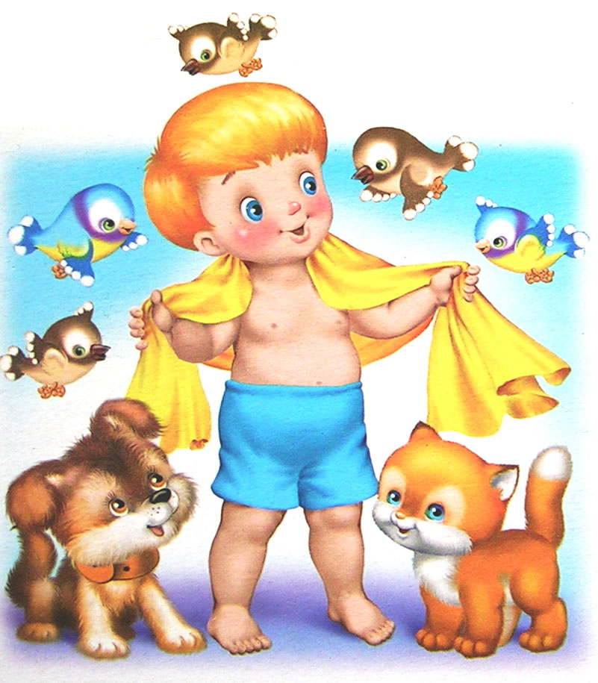
В детском саду проводится закаливание воспитанников
В закаливании детей соблюдаются принципы:
постепенность;
индивидуальный подход;
положительные эмоции.
Прежде всего медработники детского сада следят за систематическим проветриванием помещений, в которых находятся дети. В нашем детском саду проветривание групповых комнат производится каждые полтора часа. Дети обязательно гуляют на свежем воздухе 2 раза в день, соблюдая температурный режим. Для закаливания детей используется вода: это утреннее умывание, мытье рук в течении дня (перед едой, после туалета, после рисования, лепки других занятий), умывание после сна. Хороший оздоровительный эффект дает систематическое полоскание рта и горла кипяченой водой комнатной температуры. Клокочущая вода оказывает массирующее действие на слизистые оболочки полости рта, миндалины, заднюю стенку глотки. Вода вымывает остатки пищи и слизи, улучшает работу сосудистой системы. Эта несложная процедура предупреждает ангину, а также кариес зубов. Хорошим средством закаливания, а также формированием свода стопы является хождение босиком. После сна дети делают корригирующую гимнастику.

Slide 8
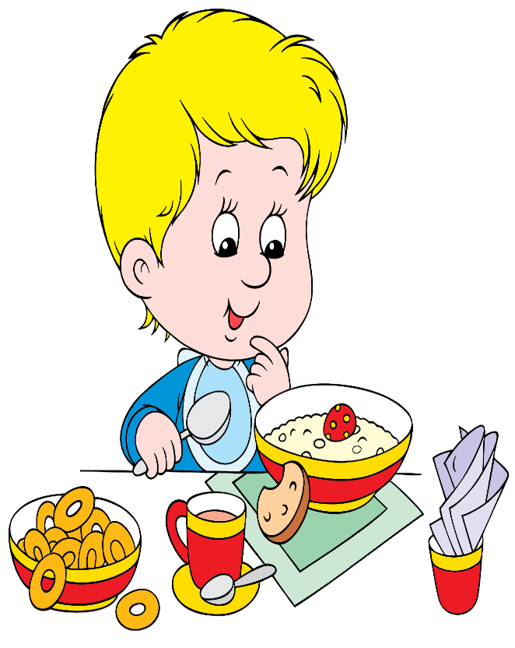

В целях предупреждения пищевых отравлений в детском саду строго соблюдаются следующие правила:
  соблюдение санитарно-противоэпидемического режима на пищеблоке;
ежедневно проверяем персонал пищеблока на наличие гнойничковых заболеваний и немедленно отстраняем от работы до полного выздоровления;
следим за соблюдением сроков реализации продуктов, а также за условиями хранения скоропортящихся продуктов и готовой продукции, следим за соблюдением технологии приготовления блюд, проводим бракераж пищи перед раздачей;
делаем забор суточных проб и храним в холодильнике;
проводим санитарно-просветительскую работу среди персонала детского сада и родителей;
следим за графиком проведения медицинских осмотров персонала детского сада.

Slide 9
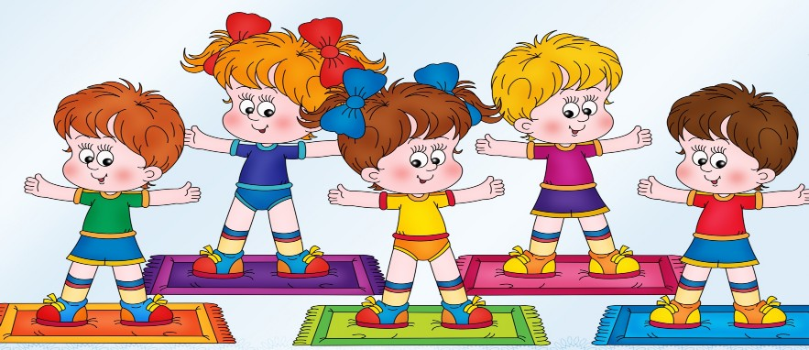
В детском саду разработан план оздоровительно – коррекционной
работы на год.
Ведётся систематическая профилактическая и санитарно-просветительная, санитарно-противоэпидемиологическая работа. Основной задачей медицинской службы является профилактическая и социально-реабилитационная работы, оказание квалифицированной первой помощи нуждающемуся ребенку, динамический контроль за развитием и здоровьем детей, за обеспечением для этого условий, выявление ранних отклонений с целью предотвращения формирования хронической патологии и предотвращения уже имеющихся патологий, характерных для нашего контингента детей. Медицинский персонал регулярно проводится антропометрия и взвешивание. Систематически проводятся осмотры детей на педикулёз. Квалифицированно оказывает первую доврачебную помощь при острых заболеваниях, травмах. Согласно графика детской консультации организует и участвует в углублённых осмотрах детей специалистами. Медицинский персонал планирует план работы медицинского кабинета на год, направляет отчетную документацию в детскую поликлинику Айхальской ГБ, выписывает средства необходимые для работы медицинского кабинета.

Slide 10

Карантинные мероприятия:
изоляция больного (медицинский кабинет, домой с вызовом врача);
экстренное сообщение в СЭС;
объявление карантина;
обследование очага, перепись всех контактных в карантинный журнал;
выполнение предписаний СЭС – обеззараживание игрушек, посуды, уборочного инвентаря, белья, влажная уборка 2 раза в день, проветривание, кварцевание;
использование дезинфицирующих растворов для мытья, замачивания, засыпания;
ежедневный утренний прием с отметкой в карантинном журнале о состоянии детей (зев, кожа, нос, слизистые глаз, отстранение вновь заболевших);
беседа с родителями о состоянии ребенка;
прием переболевших с документом (справка от врача);
щадящий режим в течении учебно-воспитательного процесса;
выполнение всех рекомендаций по проведению профилактических прививок (соблюдение медицинского отвода или временно не выполнение до окончания карантина);
санитарно-просветительная работа с обслуживающим персоналом на тему возникшей инфекции;
во время карантина новых детей не принимаем.

Slide 11
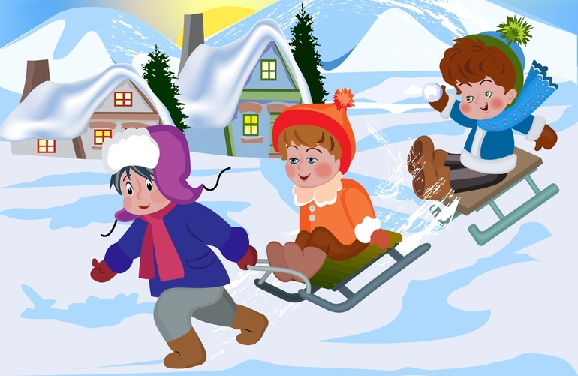
Профилактическая работа с «Д» группой и группой риска:
соблюдение температурного режима (проветривание по графику);
соблюдение санитарного режима – влажная уборка, чистка ковров, сушка и проветривание постельных принадлежностей, маркировка индивидуальных постелей, разобщение контактных, ношение масок сотрудниками;
соблюдение эпидемического режима – ежедневное использование в работе дезинфицирующих растворов, замачивание, кипячение, проведение профилактической работы по дезинфекции с последующей генеральной уборкой;
утренний фильтр, гимнастика, прогулки на свежем воздухе, сон при открытой форточке, физкультурные занятия и подвижные игры;
воздушные ванны после сна с использованием дыхательной гимнастики, хождение босиком по полу, по ребристой дорожке для профилактики плоскостопия;
умывание водой лица и рук, температура воды соответственно возраста;
щадящий режим при приеме пищи, прогулках, укладывании и подъеме после сна;
полоскание полости рта кипяченой
водой после приема пищи;
санитарно-просветительная
работа (выпуск сан. бюллетеней );
санация полости рта;
выполнение профилактических
прививок.

Slide 12

Показатели работы за 2021 г.
Оздоровительная работа.
Работа по оздоровлению детей в детском саду проводится по принципу индивидуального подхода к детям с разным уровнем состояния здоровья. Для более эффективного оздоровления дети разделены по тяжести заболевания и возрасту на группы и подгруппы.
-для них составляются специальные режимы, графики.
-помимо этого дети занимаются подгруппами (5-6 человек)
и индивидуально, используя для их проведения
специальные пособия и атрибуты.
Во время таких занятий дети получают воздушные
ванны, что дает закаливающий эффект. Продолжением
закаливающих мероприятий в течении дня является
и гимнастика после сна. Для каждой возрастной
группы в учреждении разработаны оптимальный
двигательный режим.
В детском саду проводятся следующие здоровье
сберегающие мероприятия, 3 физкультурных
занятия в неделю(1 обязательно на улице).

Slide 13

Отчет о калорийности питания за 2021 г.
Кварталы | Белки | Жиры | Углеводы | Ккал | Анализ
I | 66,4 | 61.6 | 274,3 | 1923,6 | Питание в ДОУ удовлетворяет физиологические потребности детей в основных пищевых веществах и энергии.
II | 0 | 0 | 0 | 0
III | 64 | 67 | 276 | 1966,2
IV | 61,6 | 62,9 | 275,4 | 1912,1
Средние показатели за год | 64 | 62,6 | 275,2 | 1933,9
Питание воспитанников в детском саду осуществляется на основании утвержденного 20-дгневного осенне-зимнего и весенне-летнего меню. Меню отвечает всем нормам «Санитарно-эпидемиологическим требованиям к устройству, содержанию и организации режима работы дошкольных образовательных организаций».

Slide 14

Отчет по профилактическим мероприятиям в детском саду
№ п/п | Наименование мероприятия | кол - во детей |  | Охват в %
 |  | Подлежало по плану | Проведено
1 | Плановые профилактические прививки | 151 | 128 | 84,8
2 | "С" витаминизация 3-его блюда | 42 | 42 | 100%
3 | Кварцевание всех помещений д/с | 42 | 42 | 100%
4 | Прием фитонцидов в питании детей | 42 | 42 | 100%
5 | Полоскание ротовой полости кипяченной водой после приема пищи. | 42 | 42 | 100%
6 | Прогулки на свежем воздухе 2 раза в день ( по показаниям температуры воздуха) | 42 | 42 | 100%
7 | Коррегирующая гимнастика после сна | 42 | 42 | 100%
8 | Утренняя гимнастика | 42 | 42 | 100%
9 | Зрительная гимнастика на прогулках | 42 | 42 | 100%
10 | Соблюдение режима проветривания | 42 | 42 | 100%
11 | Соблюдение сан.эпид режима | 42 | 42 | 100%
12 | Соблюдение графиков проветривания | 42 | 42 | 100%
13 | Кислородный коктейль 10 дней в месяц | 42 | 42 | 100%
14 | Анаферон по назначению врача | 42 | 42 | 100%
15 | Ревит по назначению врача | 42 | 42 | 100%

Slide 15

Результаты медицинских осмотров детей.

Slide 16

Динамика здоровья воспитанников.
% пропущенных дней по болезни в год
Индекс здоровья за текущий год ниже (так как уменьшилось количество детей за год).

Slide 17
Заболеваемость за 2020г.
 | Всего |  | до 3 лет |  | 3-5 лет |  | 6-7 лет
 | случаи | дни | случаи | дни | случаи | дни | случаи | дни
Общая заболеваемость | 334 | 2524 | 48 | 424 | 201 | 1484 | 85 | 616
ОРВИ, грипп | 266 | 1837 | 34 | 275 | 160 | 1052 | 72 | 510
Бронхит | 12 | 162 | 4 | 50 | 7 | 95 | 1 | 17
Бронхиальная астма | 1 | 8 |  |  |  |  | 1 | 8
Ангина | 25 | 213 | 6 | 55 | 14 | 123 | 5 | 35
Прочие всего: | 30 | 304 | 4 | 44 | 20 | 214 | 6 | 46
Болезни ЖКТ | 8 | 67 | 1 | 12 | 4 | 32 | 3 | 23
Болезни МПС | 2 | 43 |  |  | 2 | 43
Болезни глаз и прид. | 0 | 0
Болезни уха | 4 | 48 | 2 | 30 | 1 | 4 | 1 | 14
Болезни кожи | 14 | 126 | 1 | 2 | 12 | 120 | 1 | 4
прочие | 2 | 20 |  |  | 1 | 15 | 1 | 5
Болезни крови, кр.орг и др | 0 | 0
Пропущено дней по болезни | 2524 |  | 424 |  | 1484 |  | 616
Среднесписочный состав | 65,03 |  | 5,83 |  | 41,85 |  | 17,35
Пропущено дней всего | 6322 |  | 605 |  | 3974 |  | 1743
Проведено дето/дн всего | 9608 |  | 800 |  | 5575 |  | 3233
Число пропусков на 1 реб по болезни | 38,8 |  | 72,7 |  | 35,5 |  | 35,5
Срдняя продолжительность 1 заболевания | 7,6 |  | 8,8 |  | 7,4 |  | 7,2
Количество случаев на 1 ребенка | 5,1 |  | 8,2 |  | 4,8 |  | 4,9
Индекс здоровья | 20,0% | 13 | 0% | 0 | 14% | 6 | 40% | 7
ЧБД | 8 |  | 1 |  | 5 |  | 2
План | 9502
% выполн | 101,1%
Заболеваемость в детском саду за 2021 год меньше чем в 2020 году. Это связано с тем, что в 2020 году детский сад работал всего 7 месяцев, в связи со сложной эпидемиологической ситуацией в мире, а в 2021 году уменьшился списочный состав детей. Но ни одного ребенка с диагнозом COVID 19 не зарегистрировано. Были только контактные дети.

Slide 18
Распределение воспитанников по группам здоровья
В 2021 году количество детей с первой группой здоровья меньше. Эти дети не болели в течении всего года, что и дало процент индекса здоровья. Детей с третьей группой здоровья уменьшилось в связи с небольшим списочным составом.

Slide 19
Профилактические прививки
Наименование Подлежало Привито % от плана
АКДС 0 0 0,0
АДСМ 15 13 86,7
Полиомиелит 4 4 100,0
Корь 15 13 86,7
Паротит 15 13 86,7
Краснуха 15 13 86,7
БЦЖ 1 1 100,0
Грипп 42 28 66,7
Р.Манту 42 41 97,6
Гепатит «В» 0 0 0,0
Гепатит «A» 2 2 0,0
Превенар 0 0 0,0
Профилактические прививки в детском саду проводятся после осмотра каждого ребенка врачом. Выполняются они согласно календаря прививок. Родители дают письменное согласие. В 2021 году план по прививкам был выполнен на 84,8 %. Это больше чем в 2020 году.

Slide 20

Количественное число детей с хронической патологией в 2021 году уменьшилось в связи с уменьшением списочного состава. Дети с хроническими патологиями поступили в детский сад. После осмотра воспитанников узкими специалистами с вновь выявленной патологией - нет
Санитарно-просветительская работа в 2021 году.
Беседы, инструктажи | Папки-раскладки | Сан.бюлетни | Лекции | Кол-во информированных | Видео ролики
68/24 | 28 | 28 | 26 | 326 | 2

Slide 21

Выводы:
Правильная организация санитарно-гигиенического режима в детском саду, своевременная и эффективная работа по медицинскому обслуживанию детей, чёткая организация питания, физического воспитания, закаливания детей, санитарно-просветительная работа с родителями и персоналом, направленные на укрепление здоровья детей и снижение заболеваемости, дают положительные результаты:
1. Детей с ухудшением состояния здоровья в период адаптации нет.
2. Профилактическим осмотром охвачены высокий процент детей.
3. Ведется работа по снижению заболеваемости.
4. Проводится большая профилактическая работа.
5. Проводится санитарно-просветительская работа.
Высокий процент детей охвачено R. Манту.
Проводятся профилактические дезинфеkционные мероприятия, в связи со сложной эпидемиологической ситуацией в мире по COVIL 19.

